Slide 1
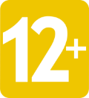
Библиотечный час «Книга - источник знаний»
Книги имеют свою судьбу
Выполнила: библиотекарь Тат.Булярской СОШ Муслюмовского муниципального района Исламова Силуза Галаевна

Slide 2
У каждой книги своя судьба, своя долгота века.
Есть книжки – однодневки, и есть книги, которые
переходят от поколения к поколению.
С.Я.Маршак

Slide 3
Детство и юность
Будущий поэт родился в Ареццо 20 июля 1304 года семье флорентийского юриста по имени Пьетро ди сер Паренцо. Когда флорентийцы решили выдворить из своего города тех, кто поддерживал партию «белых», Паренцо и Данте оказались в рядах изгнанников. Многие знали флорентийского юриста по его прозвищу – «Петракко». Возможно, что это прозвище и послужило производным словом для творческого псевдонима поэта.
Когда Франческо был маленьким, его отец никак не мог подобрать для своего семейства подходящее место жительства. Они часто переезжали из одного тосканского города в другой, и только когда сыну исполнилось девять лет, обосновались во французском Авиньоне. Через некоторое время мать будущего поэта избрала для себя новое место жительства – соседний городок Карпантра.
В Авиньоне Франческо посещал школу, где одним из предметов был латинский язык. Любознательный мальчик, которому нравились гуманитарные науки, уже тогда живо интересовался римской литературой. В 15 лет юноша, завершивший школьное образование, задумался о дальнейшем обучении. Отец советовал ему заняться юриспруденцией. Эта наука не привлекала Франческо, но противиться воле отца он не мог.
https://biographe.ru/znamenitosti/franchesko-petrarka

Slide 4
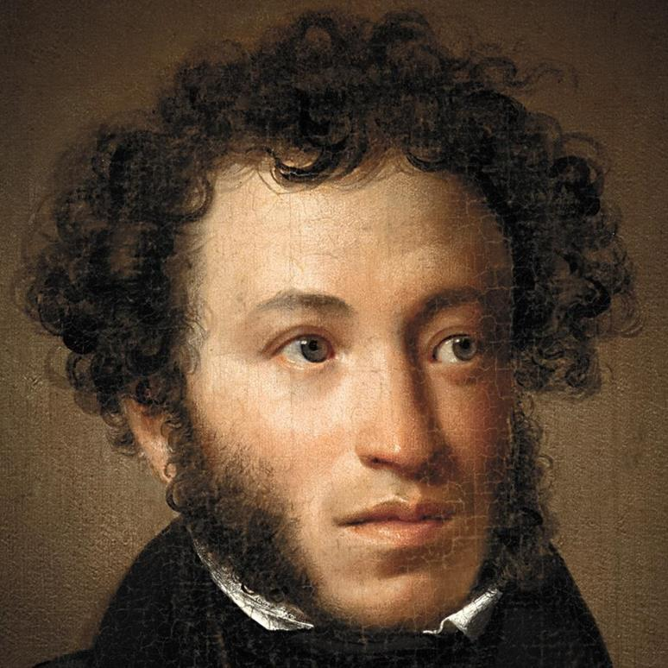
Александр
Сергеевич Пушкин
1799-1837
2022

Slide 5
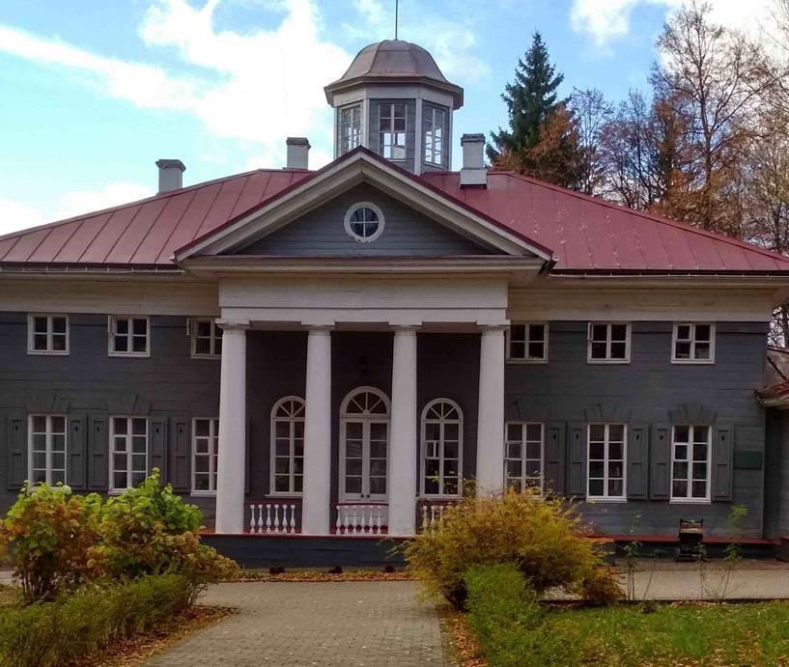
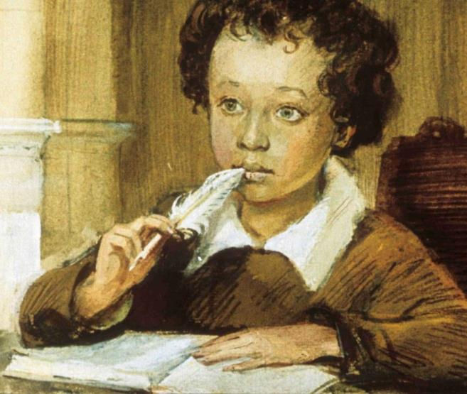
Дом А.С. Пушкина в детстве

Slide 6
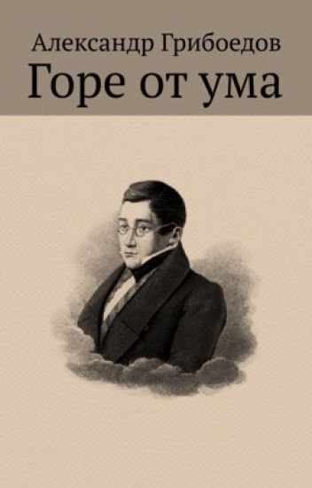
Комедия «Горе от ума» А.С. Грибоедова принесла бессмертную славу своему создателю. Она посвящена назревшему в начале 19 века расколу в дворянском обществе, конфликту между «веком минувшим» и «веком нынешним», между старым и новым.
https://www.culture.ru/persons/8210/aleksandr griboedov?ysclid=lac59umafx526590119

Slide 7
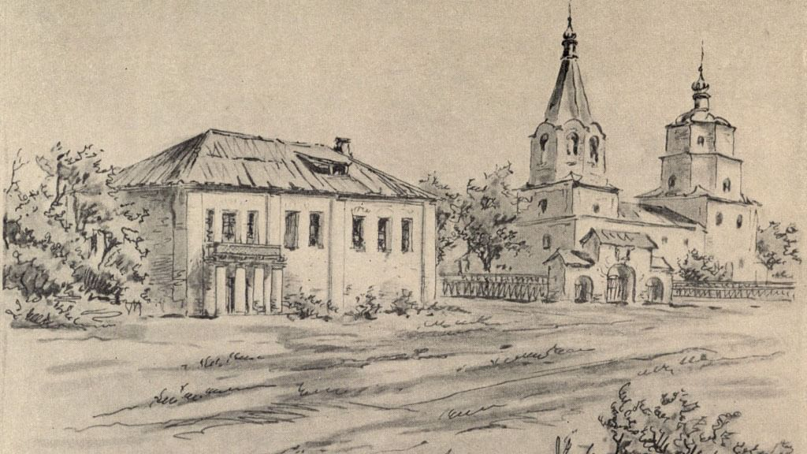
А.Н.Радищев
Александр Радищев родился 31 августа 1749 года в селе Верхнее Аблязово Пензенской губернии в богатой дворянской семье. Его отец, Николай Радищев, был хорошо образован: знал латынь, немецкий, французский, польский языки, много читал и к концу жизни собрал обширную библиотеку. Мать будущего писателя — Фекла Аргамакова — происходила из старинного дворянского рода, принадлежавшего к передовой русской интеллигенции. Ее близкий родственник Алексей Аргамаков был первым директором Московского университета, который открылся в 1755 году.
https://www.culture.ru/persons/8619/aleksandr-radishev?ysclid=lac5jl1v1630703566

Slide 8
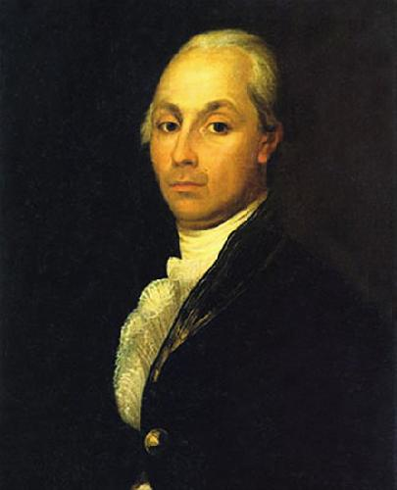
«Путешествие из Петербурга в Москву» (1790г.)

